Slide 1
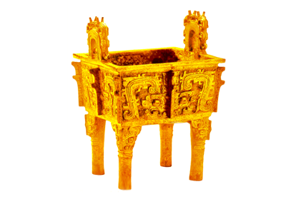





高中历史
必修二
专题七
苏联社会主义建设的经验和教训

Slide 2
专题七
苏联社会主义建设的经验和教训
专题线索
赫鲁晓夫改革
勃列日涅夫改革
戈尔巴乔夫改革
列宁时代
斯大林时代
1917 1918 1921 1925 1928 1932 1936 1939 1945 1953 1956 1964 1975 1985 1991
十月革命
战时共产主义政策实施
新经济政策实施
提出社会主义工业化方针
“一五”计划开始实施
农业全盘集体化
苏联新宪法颁布
二战爆发
二战结束
斯大林逝世
苏共“二十大”
赫鲁晓夫下台
苏联经济停滞
戈尔巴乔夫上台
苏联解体

Slide 3
专题七
苏联社会主义建设的经验和教训
高考考纲
2018年高考大纲 | 1.俄国十月革命与苏联社会主义建设
考纲解读 | (1)俄国十月革命 (2)战时共产主义政策和新经济政策 (3)“斯大林模式” (4)从赫鲁晓夫改革到戈尔巴乔夫改革

Slide 4
专题七
苏联社会主义建设的经验和教训
专题七
第3讲 从赫鲁晓夫到戈尔巴乔夫改革

Slide 5
高中历史一轮复习课程
高考考纲
专题七
第3讲 从赫鲁晓夫到戈尔巴乔夫改革
高考大纲 | 从赫鲁晓夫改革到戈尔巴乔夫改革
考纲解读 | 1、赫鲁晓夫改革的背景、内容及评价； 2、勃列日涅夫、戈尔巴乔夫改革的背景、内容及评价； 3、苏联解体；

Slide 6
考点 从赫鲁晓夫改革到戈尔巴乔夫改革
考题统计
六年内全国卷高考考过什么
2018 年 考纲 | 2012 年 （全国卷） | 2013 年 （全国卷Ⅰ、Ⅱ） | 2014 年 （全国卷Ⅰ、Ⅱ） | 2015 年 （全国卷Ⅰ、Ⅱ） | 2016 年 （全国卷Ⅰ、Ⅱ、 Ⅲ） | 2017 年 （全国卷Ⅰ、Ⅱ、 Ⅲ）
（4）从赫鲁晓夫改革到戈尔巴乔夫改革 |  |  |  |  |  | （卷Ⅱ）35.赫鲁晓夫回忆录（史学理论） （卷Ⅲ）34.战后苏联改革

Slide 7
阅读教材，自己梳理教材结构：
知识梳理
考点 从赫鲁晓夫改革到戈尔巴乔夫改革

Slide 8
知识梳理
考点 从赫鲁晓夫改革到戈尔巴乔夫改革
一、赫鲁晓夫改革（1953-1964）：
1.内容：
（1）农业：
改变管理体制，扩大自主权；削减农业税；鼓励垦荒和种植玉米
结果：
农业形势有好转，但未改变农业落后面貌。
（2）工业：
改革工业管理体制，扩大地方权力。
结果：
地方权有所扩大，但未获得独立经济地位。
（3）政治：
对斯大林个人崇拜的批判（苏共二十大）；平反冤假错案。
结果：
有突破，未找到根源，造成混乱。
2.评价：
取得一定成果，但最终失败。
（1）积极作用：
冲击了斯大林模式；打开了苏联社会主义改革闸门，具有探索性和开创性。
（2）消极影响：
由于缺乏正确的理论指导、总体规划和的科学的试验，改革取得了一些成果，却未能从根本上打破斯大林模式的框架。

Slide 9
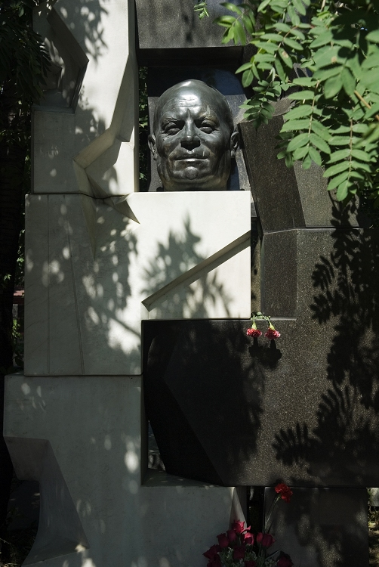
知识延伸
考点 从赫鲁晓夫改革到戈尔巴乔夫改革
1、如何理解赫鲁晓夫改革的摇摆不定：
赫鲁晓夫的墓碑用7块黑白大理石相向衔接堆砌而成，代表了赫氏毁誉参半的一生-----赫鲁晓夫既是斯大林模式的掘墓人，但最终还是扮演了守墓人的角色。 ——《俄国史》
1.积极：（掘墓人）
2.弊端:(改革失败的原因)（守墓人）
①没有突破斯大林模式–根本原因 ；②思想上犯“左”倾错误，脱离实际、急于求成；③缺乏正确的理论指导，没有进行总体规划和科学实验；④赫氏独断专行

Slide 10
知识梳理
考点 从赫鲁晓夫改革到戈尔巴乔夫改革
二、勃列日涅夫改革（1964-1982）：
1.措施：
重点进行工业改革，推行 “新经济体制”。重点是军事工业。
2.成效：
20世纪60年代后期至70年代前期，全苏联出现一个比较好的形势：工农业、人民生活水平、军事实力和综合国力（在美苏争霸中取得优势地位）； 对高度集中的经济管理体制产生一定的冲击作用。
3.停滞：
1975年以后，国民经济进入停滞时期；到80年代初经济全面滑坡。
停滞原因：
没有改变优先发展重工业的基本政策；过分追求稳定，执政后期趋于保守；与美军备竞赛增加了经济负担； 政治生活僵化缺乏民主； 没根本改变原有体制。

Slide 11
知识梳理
考点 从赫鲁晓夫改革到戈尔巴乔夫改革
三、戈尔巴乔夫改革（1985-1991）：
（1）经济上：
1.措施：
实施“加速发展战略“，重点：用经济管理方法代替行政命令（实质：承认市场对经济的调节作用）。结果：困难重重，难以奏效。
①改变指导思想：“人道的、民主的社会主义”代替“科学社会主义”，推出“民主化”和“公开性”，纵容自由化思想。
（2）政治上：
②改变党的地位：1990年，推行政治多元化，实行多党制。
③改变国家性质：1991年公布《苏维埃主权共和国联盟》，苏联由联盟变邦联。
2.实质：
从根本上否定共产党领导，否定社会主义。
3.结果：
社会危机不断加剧，苏联解体（1） 国家政权性质发生根本变化，背离社会主义方向；（2）同时伴随瓦解，分裂成15个国家。

Slide 12
知识延伸
考点 从赫鲁晓夫改革到戈尔巴乔夫改革
2、苏联解体：
（1）含义：
苏联分裂成多个国家；社会主义制度被资本主义制度取代。
（2）过程：
①成为邦联：
1991年8月，公布《苏维埃主权共和国联盟条约》
②性质变化：
“八一九”事件后，苏联共产党被排挤出政权并瓦解
③完全解体：
1991年12月，俄罗斯等11国签署了《阿拉木图宣言》
（3）原因：
①直接原因：
戈尔巴乔夫改革背离了社会主义方向；
②外部原因：
西方国家的和平演变；
③根本原因：
高度集中的政治经济体制的弊端长期得不到纠正；
（4）影响：
①国际共运：
社会主义运动遭遇严重挫折并陷入低潮；标志着苏联模式失败。
②国际关系：
标志两极格局瓦解，推动世界朝多极化方向发展。

Slide 13
知识延伸
考点 从赫鲁晓夫改革到戈尔巴乔夫改革
3、比较苏联三次改革：
 |  | 赫鲁晓夫改革 | 勃列日涅夫改革 | 戈尔巴乔夫改革
异 | 侧重
 | 结果
 | 败因
同
农业
工业
前期经济，后期政治
取得一定成效，最后失败
失败
虽然进行根本性变革， 但背离社会主义方向
未改变原有体制，对斯大林体制进行修补
目的：
内容：
结果：
解决斯大林模式的弊端
在农业、工业方面进行调整
成效都不显著，可以说是失败的改革

Slide 14
知识延伸
考点 从赫鲁晓夫改革到戈尔巴乔夫改革
3、世界现代史上三大发展模式的比较：
 | 西方模式 | 斯大林模式 | 中国特色社会主义模式
所有制形式 | 生产资料私有制 | 生产资料公有制 | 以公有制为主体、多种所有制成分并存
工业化道路 | 先轻工业后重工业 | 优先发展重工业 | 农轻重工业协调发展
农业制度 | 资本主义大农场 | 集体化农庄 | 家庭联产承包责任制
经济体制 | 市场经济体制 | 高度集中的计划经济体制 | 社会主义市场经济体制
政治制度 | 君主立宪制、共和制等 | 高度集中的政 治体制（高度集权、一党专政等） | 人民代表大会制度、政治协商制度、民族区域自治制度

Slide 15
根据复习，自己梳理本专题内容知识结构：
知识归纳
考点 从赫鲁晓夫改革到戈尔巴乔夫改革

Slide 16


考点 从赫鲁晓夫改革到戈尔巴乔夫改革
真题解析
(2013·全国新课标卷Ⅰ)1952年，苏共领导人马林科夫在十九大的政治报告中指出：“今年谷物的总收获量达到80亿普特，而最主要的粮食作物小麦总收获量比1940年增加了48%。以前认为是最尖锐、最严重的问题——谷物问题，就这样顺利地解决了，彻底而永远地解决了。”这一论断
A.与实际情况完全相符 B.成为加快工业化的依据
C.是对农业改革的肯定 D.是对斯大林模式的维护
D

Slide 17
考点 从赫鲁晓夫改革到戈尔巴乔夫改革
真题解析
（2017·新课标全国Ⅲ卷高考·34）1953年，苏共中央决定，改变集体农庄劳动报酬发放办法，由以前每年发放一次物质报酬改为按季度或按月发放，同时在一些集体农庄试行工资制度，农民可以像工人一样每月领取工资。这一措施旨在
A．调动农民生产积极性
B．改变计划经济管理体制
C．消除城乡之间的差别
D．推动农民走集体化道路
A

